Slide 1
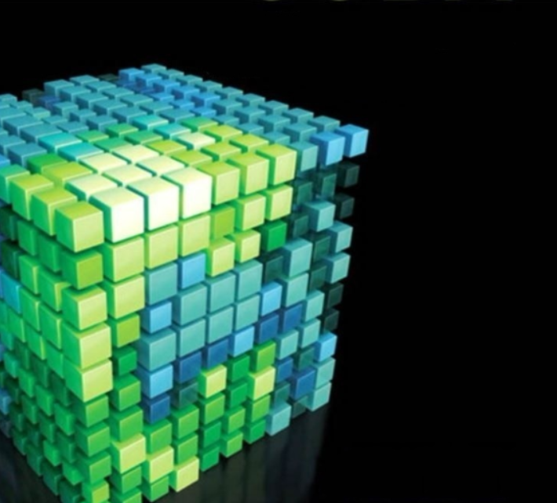

Paralelni sistemi:
CUDA
MSc Aleksandra Stojnev
Prof. Dr. Natalija Stojanović

Slide 2
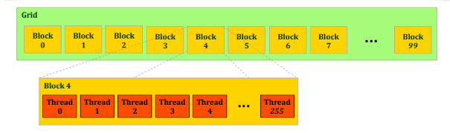
Adresiranje niti – 1D
__global__ void kernel1(float *idata, float *odata)
{
int i;
i = blockIdx.x * blockDim.x + threadIdx.x;
odata[i] = func(idata[i]);
}
...
dim3 gridDef1(100,1,1);
dim3 blockDef1(256,1,1);
kernel1<<<gridDef1, blockDef1>>>(paramList);

Slide 3
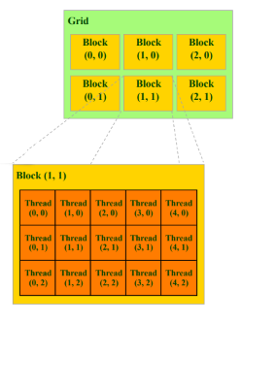
Adresiranje niti – 2D
__global__ void kernel2(float *idata, float *odata, int pitch)
{
int x, y, i;
x = blockIdx.x * blockDim.x + threadIdx.x;
y = blockIdx.y * blockDim.y + threadIdx.y;
i = y * pitch + x;
odata[i] = func(idata[i]);
}
...
dim3 gridDef2(3,2,1);
dim3 blockDef2(5,3,1);
kernel2<<<gridDef2, blockDef2>>>(paramList);

Slide 4
Transponovanje matrica
Vrste ulazne matrice postaju kolone izlazne matrice
1
2
3
4
5
6
1
2
3
4
5
6
Notes:
A bandwidth-limited problem that is dominated by memory access

Slide 5
Jednostavno rešenje
__global__ void transpose_naive(
float *odata, float *idata, int width,int height)
{
int xIndex, yIndex, index_in, index_out;
xIndex = blockDim.x * blockIdx.x + threadIdx.x;
yIndex = blockDim.y * blockIdx.y + threadIdx.y;
if (xIndex < width && yIndex < height)
{
index_in = xIndex + width * yIndex;
index_out = yIndex + height * xIndex; odata[index_out] = idata[index_in];
}
}

Slide 6
Jednostavno rešenje - problemi
1
2
3
4
5
6
1
2
3
4

Slide 7
Moguće rešenje
Navedeni problem može biti adresiran korišćenjem deljive memorije uređaja
Svaki SM na GPU ima svoju deljivu memoriju
Niti u okviru jednog bloka mogu da komuniciraju putem deljive memorije
Svaka nit u okviru bloka ima R/W pristup deljivoj memoriji koja je alocirana bloku
Niti se mogu sinhronizovati pomoću __syncthreads();
Notes:
On the GPU this is the shared memory • Shared memory accesses are faster than even coalesced global memory accesses. If accessing same data multiple times, try to put it in shared memory. • Unfortunately, it is very small (48 KB or 16KB) • Must be managed by the programmer

Slide 8
Korišćenje deljive memorije
Matricu delimo na tajlove veličine 32x32. Svaki tajl će procesirati poseban blok
Blok niti će učitati svoj tajl iz ulazne matrice u deljivu memoriju
Svaki tajl se transpose-uje tako što se elementi upišu na odgovarajuća mesta u izlaznoj matrici
Sada je i upis u izlaznu matricu coalesced

Slide 9
Optimizovano transponovanje matrica
Kopija tajla
u deljivoj
memoriji
kopiranje
Transponovanje
prilikom upisa
(0,0) | (1,0) | (2,0) | (3,0)
(0,1) | (1,1) | (2,1) | (3,1)
(0,2) | (1,2) | (2,2) | (3,2)
(0,2) | (1,3) | (2,3) | (3,3)
(0,0) | (0,1) | (0,2) | (0,3)
(1,0) | (1,1) | (1,2) | (1,3)
(2,0) | (2,1) | (2,2) | (2,3)
(3,0) | (3,1) | (3,2) | (3,3)

Slide 10
Optimizovano transponovanje matrica - 1
__global__ void transpose(float *odata, float *idata, int width, int height)
{
__shared__ float block[BLOCK_DIM][BLOCK_DIM];
unsigned int xIndex, yIndex, index_in, index_out;
xIndex = blockIdx.x * BLOCK_DIM + threadIdx.x;
yIndex = blockIdx.y * BLOCK_DIM + threadIdx.y;
if ((xIndex < width) && (yIndex < height))
{
index_in = yIndex * width + xIndex;
block[threadIdx.y][threadIdx.x] = idata[index_in];
}
__syncthreads();
***
BLOCK_DIM = 32
Učitavanje tajla u shared memoriju

Slide 11
Optimizovano transponovanje matrica
Upis transponovanog tajla u izlaznu matricu
***
  xIndex = blockIdx.y * BLOCK_DIM + threadIdx.x;
  yIndex = blockIdx.x * BLOCK_DIM + threadIdx.y;
if ((xIndex < height) && (yIndex < width))
{
index_out = yIndex * height + xIndex;
odata[index_out] = block[threadIdx.x][threadIdx.y];
}
}
Problem?

Slide 12
Paralelna memorijska arhitektura (1)
Kod paralelne mašine, veliki broj niti pristupa memoriji
  Memorija je preklopljena i podeljena u banke
    I globalna i deljena memorija
  Vrlo bitno za postizanje velikog propusnog opsega
Svaka memorijska banka može da usluži jedan zahtev u jednom ciklusu
  Celokupna memorija može simultano da usluži onoliko pristupa koliko ima memorijskih banki
Više simultanih pristupa istoj banki dovodi do konflikta
  Konfliktni pristupi se serijalizuju
Banka 0
Banka 1
Banka 2
Banka 3
Banka 4
Banka 5
Banka 6
Banka 7
Banka 15

Slide 13
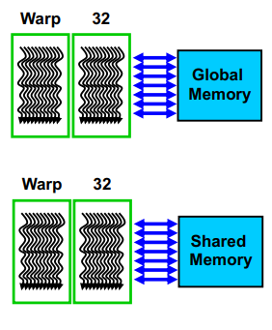
Paralelna memorijska arhitektura (2)
Na novijim procesorima, memorija je podeljena u 32 banke
  Uzastopne 32-bitne reči se dodeljuju
  uzastopnim memorijskim bankama
Pristup memoriji na CUDA se
kombinuje u transakcije
  Najbolje performanse se dobijaju kada
  sve niti unutar warp-a pristupaju
  uzastopnim memorijskim lokacijama
    Tada nema konflikata
  Konflikti su mogući jedino unutar warp-a

Slide 14
Primeri pristupa memoriji (1)
Nema konflikata
Linearno adresiranje, stride =1
Nema konflikata
Slučajan pristup memoriji
Nit 0
Banka 0
Nit 0
Banka 0
Nit 1
Banka 1
Nit 1
Banka 1
Nit 2
Banka 2
Nit 2
Banka 2
Nit 3
Banka 3
Nit 3
Banka 3
Nit 4
Banka 4
Nit 4
Banka 4
Nit 5
Banka 5
Nit 5
Banka 5
Nit 6
Banka 6
Nit 6
Banka 6
Nit 7
Banka 7
Nit 7
Banka 7
Nit 15
Banka 15
Nit 15
Banka 15

Slide 15
Primeri pristupa memoriji (2)
Dvostruki konflikt
Linearno adresiranje, stride = 2
8-struki konflikt
Linearno adresiranje, stride = 8
Nit 0
Banka 0
Nit 0
x8
Banka 0
Nit 1
Banka 1
Nit 1
Banka 1
Nit 2
Banka 2
Nit 2
Banka 2
Nit 3
Banka 3
Nit 3
Nit 4
Banka 4
Nit 4
Banka 5
Nit 5
Banka 7
Banka 6
Nit 6
Banka 8
Nit 8
Banka 7
Nit 7
Banka 9
Nit 9
x8
Nit 10
Nit 11
Banka 15
Nit 15
Banka 15

Slide 16
Transponovanje matrica i konflikti
Konfliktni pristupi memorijskim bankama se dešavaju kada se deljivoj memori pristupa preko kolona (prilikom upisa tajla)
Sve niti u okviru jednog warp-a pristupaju adresama koje imaju međusobni ofset jednak BLOCK_DIM elemenata
  BLOCK_DIM = 32
Pošto imamo 32 banke, svi pristupi gađaju istu banku!

Slide 17
Rešenje
Umesto da alociramo BLOCK_DIM X BLOCK_DIM tajl u deljivoj memoriji, alociramo BLOCK_DIM X (BLOCK_DIM+1) tajl
Ova izmena je dovoljna da sve konkurentne niti pristupaju različitim bankama deljive memorije
  Kolone više nisu poravnate na 32
  Nikakve dodatne izmene u kodu nisu potrebne

Slide 18
Optimizovano transponovanje matrica - 2
__global__ void transpose(float *odata, float *idata, int width, int height)
{
__shared__ float block[BLOCK_DIM][BLOCK_DIM+1];
unsigned int xIndex, yIndex, index_in, index_out;
/* read the matrix tile into shared memory */
xIndex = blockIdx.x * BLOCK_DIM + threadIdx.x;
yIndex = blockIdx.y * BLOCK_DIM + threadIdx.y;
if ((xIndex < width) && (yIndex < height))
{
index_in = yIndex * width + xIndex;
block[threadIdx.y][threadIdx.x] = idata[index_in];
}
__syncthreads();
***
BLOCK_DIM = 32

Slide 19
Optimizovano transponovanje matrica
***
/* write the transposed matrix tile to global memory */
  xIndex = blockIdx.y * BLOCK_DIM + threadIdx.x;
  yIndex = blockIdx.x * BLOCK_DIM + threadIdx.y;
if ((xIndex < height) && (yIndex < width))
{
index_out = yIndex * height + xIndex;
odata[index_out] = block[threadIdx.x][threadIdx.y];
}
}

Slide 20
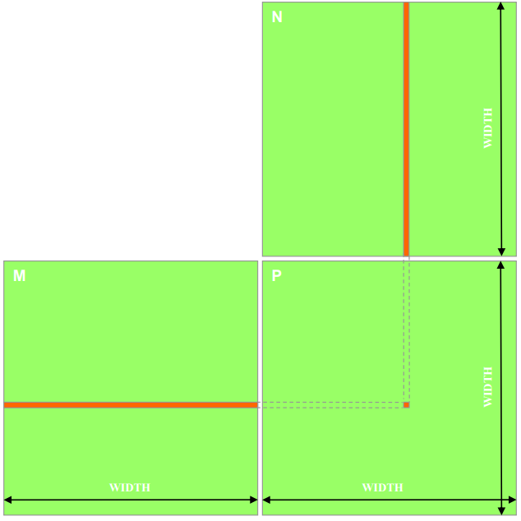
Primer: Množenje matrica
Pomnožiti dve kvadratne matrice

Slide 21
Primer: Množenje matrica (2)
Tradicionalni sekvencijalni kod:
void MatrixMulOnHost (float* M, float* N, float* P, int Width)
{
for (int i = 0; i < Width; ++i)
for (int j = 0; j < Width; ++j)
{
float sum = 0;
for (int k = 0; k < Width; ++k)
{
float a = M[i * width + k];
float b = N[k * width + j];
sum += a * b;
}
P[i * Width + j] = sum;
}
}

Slide 22
Primer: Množenje matrica (3)
Matrice se u C-u smeštaju po vrstama
  Matrica će uređaju biti preneta linearizovana
  Svaka nit će proračunati adresu elementa kome treba da pristupi
M_{0,0}
M_{1,0}
M_{2,0}
M_{3,0}
M_{0,1}
M_{1,1}
M_{2,1}
M_{3,1}
M_{0,2}
M_{1,2}
M_{2,2}
M_{3,2}
M_{0,3}
M_{1,3}
M_{2,3}
M_{3,3}
M
M_{0,0}
M_{1,0}
M_{2,0}
M_{3,0}
M_{0,1}
M_{1,1}
M_{2,1}
M_{3,1}
M_{0,2}
M_{1,2}
M_{2,2}
M_{3,2}
M_{0,3}
M_{1,3}
M_{2,3}
M_{3,3}

Slide 23
Primer: Množenje matrica (4)
HOST:
void MatrixMulOnDevice (float* M, float* N, float* P, int Width)
{
int size = Width * Width * sizeof(float);
float* Md;
float* Nd;
float* Pd;
// Allocate and Load M, N to device memory
cudaMalloc(&Md, size);
cudaMemcpy(Md, M, size, cudaMemcpyHostToDevice);
cudaMalloc(&Nd, size);
cudaMemcpy(Nd, N, size, cudaMemcpyHostToDevice);
// Allocate P on the device
cudaMalloc(&Pd, size);
///////////////////////////////////////////////////////
// Kernel invocation code – to be shown later
///////////////////////////////////////////////////////
// Read P from the device
cudaMemcpy(P, Pd, size, cudaMemcpyDeviceToHost);
// Free device matrices
cudaFree(Md);
cudaFree(Nd);
cudaFree (Pd);
}

Slide 24
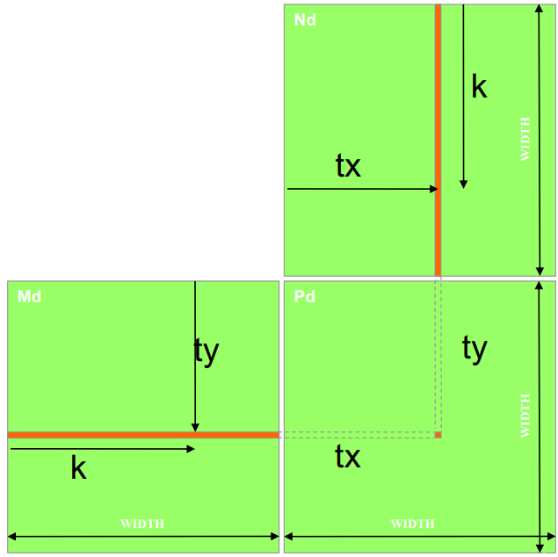
Primer: Množenje matrica (6)
// Konfiguracija kernela
dim3 dimGrid(1, 1);
dim3 dimBlock(Width, Width);
// Pokretanje
MatrixMulKernel<<<dimGrid, dimBlock>>>
(Md, Nd, Pd, Width);

Slide 25
Primer: Množenje matrica (5)
KERNEL:
__global__ void MatrixMulKernel(float* Md, float* Nd, float* Pd, int Width)
{
// Pvalue is used to store the element of the matrix
// that is computed by the thread
float Pvalue = 0;
for (int k = 0; k < Width; ++k)
{
float Melement = Md[threadIdx.y * Width + k];
float Nelement = Nd[k * Width + threadIdx.x];
Pvalue += Melement * Nelement;
}
Pd[threadIdx.y * Width + threadIdx.x] = Pvalue;
}

Slide 26
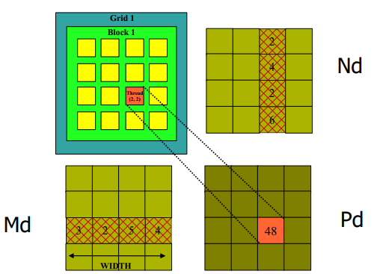
Primer: Množenje matrica - Nedostaci (1)
Koristi se samo jedan blok niti
  Matrice mogu biti samo ograničene veličine

Slide 27
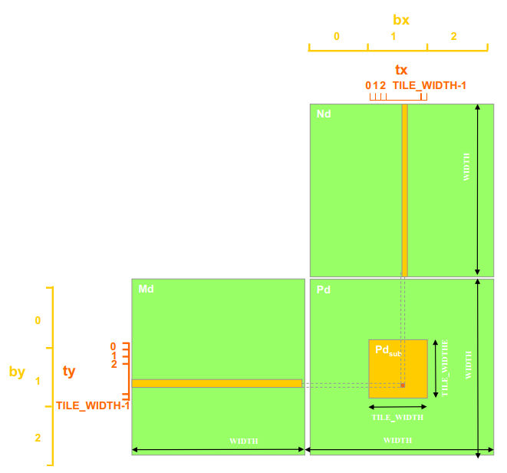
Množenje matrica – tajlovi (1)
Rešenje – podeliti matricu na podmatrice
(tiles) koje će obraditi zasebni blokovi niti
  Svaka nit računa jedan element
  Veličina bloka niti će biti
  jednaka veličini podmatrice
Notes:
Chapter 4.3 Matrix-Matrix Multiplication—A More Complex Kernel, David Kirk, Wen-mei Hwu: Programming Massively Parallel Processors: A Hands-on Approach, Morgan Kaufmann

Slide 28
Množenje matrica – tajlovi (2)
Primer množenja matrice 4x4,
korišćenjem blokova niti dimenzija 2x2 niti
Nd_{0,0} | Nd_{1,0}
Nd_{0,1} | Nd_{1,1}
Nd_{0,2} | Nd_{1,2}
Nd_{0,3} | Nd_{1,3}
Blok(0,0)
Blok(1,0)
P_{0,0} | P_{1,0} | P_{2,0} | P_{3,0}
P_{0,1} | P_{1,1} | P_{2,1} | P_{3,1}
P_{0,2} | P_{1,2} | P_{2,2} | P_{3,2}
P_{0,3} | P_{1,3} | P_{2,3} | P_{3,3}
Md_{0,0} | Md_{1,0} | Md_{2,0} | Md_{3,0}
Md_{0,1} | Md_{1,1} | Md_{2,1} | Md_{3,1}
Pd_{0,0} | Pd_{1,0} | Pd_{2,0} | Pd_{3,0}
Pd_{0,1} | Pd_{1,1} | Pd_{2,1} | Pd_{3,1}
Pd_{0,2} | Pd_{1,2} | Pd_{2,2} | Pd_{3,2}
Pd_{0,3} | Pd_{1,3} | Pd_{2,3} | Pd_{3,3}
Blok(0,1)
Blok(1,1)
Notes:
Npr. za nit (0,0) u bloku (1,1)
Row = 1 * 2 + 0 = 2
Col = 1 * 2 + 0 = 2

Slide 29
Množenje matrica – tajlovi (3)
KERNEL:
__global__ void MatrixMulKernel
(float* Md, float* Nd, float* Pd, int Width)
{
// Računanje indeksa za vrstu za Pd i M
int Row = blockIdx.y * TILE_WIDTH + threadIdx.y;
// Računanje indeksa za kolonu za Pd i N
int Col = blockIdx.x * TILE_WIDTH + threadIdx.x;
float Pvalue = 0;
// Svaka nit računa jedan element za podmatricu bloka for (int k = 0; k < Width; ++k)
Pvalue += Md[Row * Width + k] * Nd[k * Width + Col];
Pd[Row * Width + Col] = Pvalue;
}

Slide 30
Množenje matrica – tajlovi (4)
Poziv kernela?

Slide 31
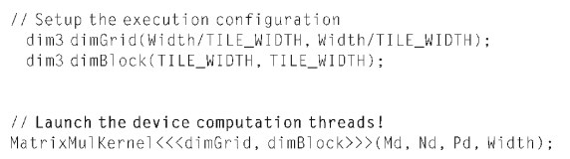
Množenje matrica – tajlovi (4)
Poziv kernela?

Slide 32
Množenje matrica - deljiva memorija (1)
Jednostavni CUDA kerneli koji obezbeđuju da niti pristupaju određenim delovima podataka, koji su prethodno prebačeni na uređaj.
Latenca globalne memorije i ograničen bandwidth za pristup dovode do zagušenja
Rešenje: dodatni metodi za pristup memoriji (različiti tipovi memorije)

Slide 33
Množenje matrica - deljiva memorija (2)
Najbitniji deo kernela jeste for petlja koja se koristi da se računaju skalarni proizvodi.
  U svakoj iteraciji ove petlje, imamo dva pristupa globalnoj memoriji, jedno FP množenje i jedno FP sabiranje.
  Odnos FP operacija i pristupa globalnoj memoriji - 1:1.
    CGMA odnos predstavlja broj FP operacija koji se izvršavaju za svaki pristup globalnoj memoriji u jednom delu (regionu) CUDA programa.

Slide 34
Množenje matrica - deljiva memorija (3)
Sa CGMA odnosom koji je 1:1, kernel koji se koristi za množenje matrica će izvršavati ne više od 21.6 biliona FP operacija u sekundi (gigaflopsi) (kartica G80, global memory access bandwidth od 86.4GB/s)
Svaka FP operacija zahteva jedan single-precision global memory datum.
Maksimalni procenjeni broj operacija za istu karticu je 367gflops.

Slide 35
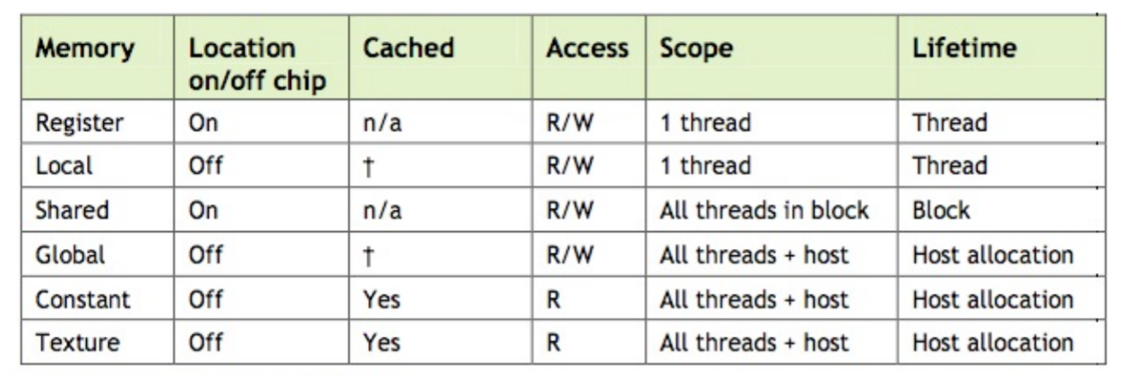
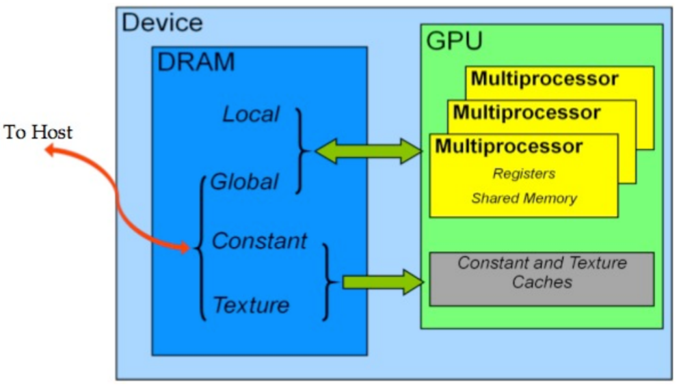
CUDA device memory types - podsetnik

Slide 36
Strategija za redukciju broja pristupa globalnoj memoriji
Particionisanje podataka u podskupove, ili tajlove (eng. tiles)
Cilj je da svaki tajl može da se smesti u deljivu memoriju
Globalna memorija (Global memory-GM) je velikog kapaciteta, ali spora, dok je deljiva memorija (Shared memory-SHM) mala i brza
Problem: ne mogu sve strukture podataka da se podele u tajlove.

Slide 37
Množenje matrica - deljiva memorija (1)
Svaka nit ima četiri pristupa matrici Md i četiri pristupa matrici Nd prilikom izvršenja.
Svakom elementu matrica Md i Nd se pristupa tačno dva puta.
Nd_{0,0} | Nd_{1,0}
Nd_{0,1} | Nd_{1,1}
Nd_{0,2} | Nd_{1,2}
Nd_{0,3} | Nd_{1,3}
Md_{0,0} | Md_{1,0} | Md_{2,0} | Md_{3,0}
Md_{0,1} | Md_{1,1} | Md_{2,1} | Md_{3,1}
Pd_{0,0} | Pd_{1,0} | Pd_{2,0} | Pd_{3,0}
Pd_{0,1} | Pd_{1,1} | Pd_{2,1} | Pd_{3,1}
Pd_{0,2} | Pd_{1,2} | Pd_{2,2} | Pd_{3,2}
Pd_{0,3} | Pd_{1,3} | Pd_{2,3} | Pd_{3,3}
Notes:
Chapter 5.4 A Tiled Matrix–Matrix Multiplication Kernel, David Kirk, Wen-mei Hwu: Programming Massively Parallel Processors: A Hands-on Approach, Morgan Kaufmann

Slide 38
Množenje matrica - deljiva memorija (2)
Šta ako bi niti koje pristupaju istim elementima mogle međusobno da sarađuju?
  Elementi se mogu iz globalne memorije učitati samo jednom, što bi smanjilo ukupan broj pristupa globalnoj memoriji.
  Svakom elementu matrica Md i Nd se pristupa tačno dva puta.
    Potencijalno možemo smanjiti ukupan broj pristupa globalnoj memoriji
  Redukcija je proporcionalna broju blokova: sa NxN blokova, potencijalna redukcija je N puta.

Slide 39
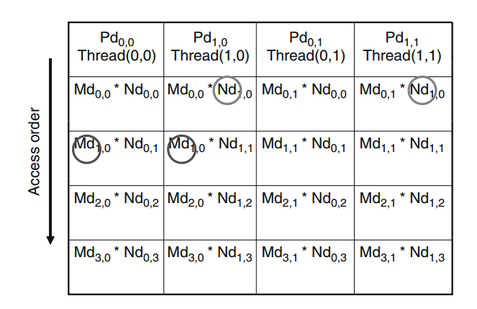
Množenje matrica - deljiva memorija (3)
  PRISTUP GLOBALNOJ MEMORIJI – NITI IZ BLOKA (0,0)

Slide 40
Množenje matrica - deljiva memorija (4)
Kako niti mogu biti organizovane tako da se redukuje pristup memoriji?
Sve niti kolaborativno učitavaju elemente Md i Nd matrice u deljivu memoriju pre nego što ih koriste u svojim izračunavanjima (računanje skalarnog proizvoda).
  Potencijalni problem: veličina deljive memorije
    Rešenje: Md i Nd matrice se dele u tajlove. Veličina tajlova određuje se količinom dostupne deljive memorije.
Svaki skalarni proizvod se deli u faze
  U svakoj fazi, sve niti u bloku kolaborativno učitavaju jedan tajl matrice Md i jedan tajl matrice Nd u deljivu memoriju (Mds, Nds). Nakon učitavanja, ove se vrednosti koriste za skalarni proizvod.
Ako je ulazna matrica dimenzije N, i veličina tajlova je TILE_WIDTH, skalarni proizvod se obavlja u N/TILE_WIDTH faza.

Slide 41
Množenje matrica - deljiva memorija (5)
PRVA FAZA, SVI BLOKOVI
B_{0,0}
B_{0,1}
Md 0,0
Md 1,0
Md 2,0
Md 3,0
Nd 0,0
Nd 1,0
Nd 2,0
Nd 3,0
Md 0,0
Md 1,0
Md 2,0
Md 3,0
Nd 0,0
Nd 1,0
Nd 2,0
Nd 3,0
Md 0,1
Md 1,1
Md 2,1
Md 3,1
Nd 0,1
Nd 1,1
Nd 2,1
Nd 3,1
Md 0,1
Md 1,1
Md 2,1
Md 3,1
Nd 0,1
Nd 1,1
Nd 2,1
Nd 3,1
Md 0,2
Md 1,2
Md 2,2
Md 3,2
Nd 0,2
Nd 1,2
Nd 2,2
Nd 3,2
Md 0,2
Md 1,2
Md 2,2
Md 3,2
Nd 0,2
Nd 1,2
Nd 2,2
Nd 3,2
Md 0,3
Md 1,3
Md 2,3
Md 3,3
Nd 0,3
Nd 1,3
Nd 2,3
Nd 3,3
Md 0,3
Md 1,3
Md 2,3
Md 3,3
Nd 0,3
Nd 1,3
Nd 2,3
Nd 3,3
B_{1,0}
B_{1,1}
Md 0,0
Md 1,0
Md 2,0
Md 3,0
Nd 0,0
Nd 1,0
Nd 2,0
Nd 3,0
Md 0,0
Md 1,0
Md 2,0
Md 3,0
Nd 0,0
Nd 1,0
Nd 2,0
Nd 3,0
Md 0,1
Md 1,1
Md 2,1
Md 3,1
Nd 0,1
Nd 1,1
Nd 2,1
Nd 3,1
Md 0,1
Md 1,1
Md 2,1
Md 3,1
Nd 0,1
Nd 1,1
Nd 2,1
Nd 3,1
Md 0,2
Md 1,2
Md 2,2
Md 3,2
Nd 0,2
Nd 1,2
Nd 2,2
Nd 3,2
Md 0,2
Md 1,2
Md 2,2
Md 3,2
Nd 0,2
Nd 1,2
Nd 2,2
Nd 3,2
Md 0,3
Md 1,3
Md 2,3
Md 3,3
Nd 0,3
Nd 1,3
Nd 2,3
Nd 3,3
Md 0,3
Md 1,3
Md 2,3
Md 3,3
Nd 0,3
Nd 1,3
Nd 2,3
Nd 3,3

Slide 42
Množenje matrica - deljiva memorija (6)
DRUGA FAZA, SVI BLOKOVI
B_{0,0}
B_{0,1}
Md 0,0
Md 1,0
Md 2,0
Md 3,0
Nd 0,0
Nd 1,0
Nd 2,0
Nd 3,0
Md 0,0
Md 1,0
Md 2,0
Md 3,0
Nd 0,0
Nd 1,0
Nd 2,0
Nd 3,0
Md 0,1
Md 1,1
Md 2,1
Md 3,1
Nd 0,1
Nd 1,1
Nd 2,1
Nd 3,1
Md 0,1
Md 1,1
Md 2,1
Md 3,1
Nd 0,1
Nd 1,1
Nd 2,1
Nd 3,1
Md 0,2
Md 1,2
Md 2,2
Md 3,2
Nd 0,2
Nd 1,2
Nd 2,2
Nd 3,2
Md 0,2
Md 1,2
Md 2,2
Md 3,2
Nd 0,2
Nd 1,2
Nd 2,2
Nd 3,2
Md 0,3
Md 1,3
Md 2,3
Md 3,3
Nd 0,3
Nd 1,3
Nd 2,3
Nd 3,3
Md 0,3
Md 1,3
Md 2,3
Md 3,3
Nd 0,3
Nd 1,3
Nd 2,3
Nd 3,3
B_{1,0}
B_{1,1}
Md 0,0
Md 1,0
Md 2,0
Md 3,0
Nd 0,0
Nd 1,0
Nd 2,0
Nd 3,0
Md 0,0
Md 1,0
Md 2,0
Md 3,0
Nd 0,0
Nd 1,0
Nd 2,0
Nd 3,0
Md 0,1
Md 1,1
Md 2,1
Md 3,1
Nd 0,1
Nd 1,1
Nd 2,1
Nd 3,1
Md 0,1
Md 1,1
Md 2,1
Md 3,1
Nd 0,1
Nd 1,1
Nd 2,1
Nd 3,1
Md 0,2
Md 1,2
Md 2,2
Md 3,2
Nd 0,2
Nd 1,2
Nd 2,2
Nd 3,2
Md 0,2
Md 1,2
Md 2,2
Md 3,2
Nd 0,2
Nd 1,2
Nd 2,2
Nd 3,2
Md 0,3
Md 1,3
Md 2,3
Md 3,3
Nd 0,3
Nd 1,3
Nd 2,3
Nd 3,3
Md 0,3
Md 1,3
Md 2,3
Md 3,3
Nd 0,3
Nd 1,3
Nd 2,3
Nd 3,3

Slide 43
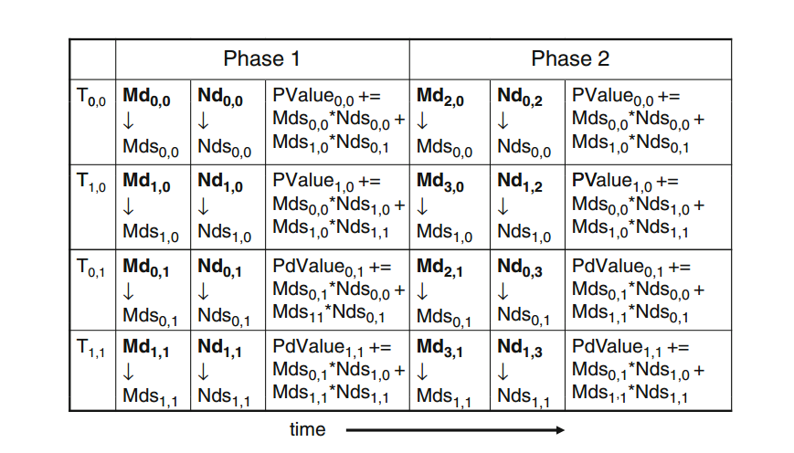
Množenje matrica - deljiva memorija (7)
BLOK (0,0)

Slide 44
Množenje matrica - deljiva memorija (8)
Mds čuva elemente Md koji su u SHM, Nds čuva elemente Nd koji su u SM
Na početku faze 1, 4 niti bloka B00 učitavaju elemente u Mds
T00: Mds00 <- Md00
T10: Mds10 <- Md10
T01: Mds01 <- Md01
T11: Mds11 <- Md11
Na sličan način se učitavaju elementi matrice Nd u Nds
Zatim se izračunavaju odgovarajući skalarni proizvodi

Slide 45
Množenje matrica - deljiva memorija (9)
Svaka vrednost u SHM se koristi 2 puta
  Npr. i T01 i T11 koriste vrednost Mds11
Na taj način smanjuje se pristup memoriji dva puta
Izračunavanje svakog vektorskog proizvoda se za ovaj primer odvija u 2 faze.
U opštem slučaju, za matrice reda N i veličinu tajla TILE_WIDTH, potrebno je N/TILE_WIDTH faza
U svakoj fazi, isti Mds i Nds se koriste da čuvaju delove Md i Nd matrica korišćenih u toj fazi
Ovo omogućava da mala SHM služi za većinu pristupa za koje je korišćena GM

Slide 46
Množenje matrica - deljiva memorija (10)
To je zato što svaka faza fokusirana na mali podskup elemenata ulazne matrice, što predstavlja lokalnost pri pristupu
Lokalnost pristupa omogućava korišćenje malih brzih memorija koje opslužuju većinu pristupa i smanjuju pristup sporoj GM
Lokalnost je važna za postizanje visokih performansi

Slide 47
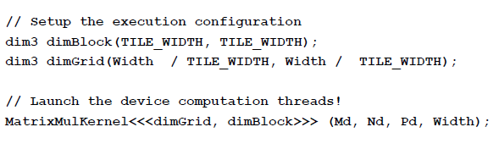
Množenje matrica - deljiva memorija (11)
POZIV KERNELA

Slide 48
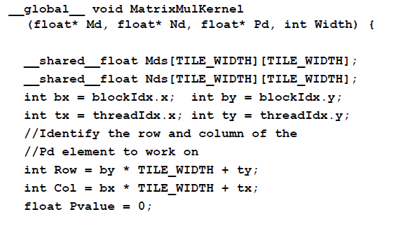
Množenje matrica - deljiva memorija (12)
KERNEL (1)

Slide 49
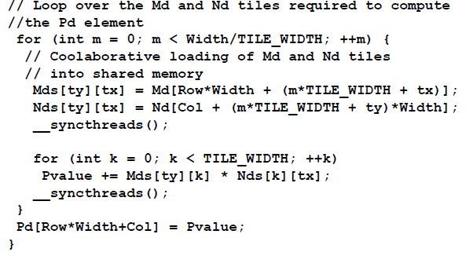
Množenje matrica - deljiva memorija (13)
KERNEL (2)

Slide 50
Množenje matrica - deljiva memorija (14)
Mds i Nds su promenljive u SHM i njihova oblast važenja su niti u okviru bloka
Promenljive bx, by, tx i ty su automatske skalarne promenljive i smeštene su u registrima.
  Njihova oblast važenja je nit i postoji privatna kopija za svaku nit
Promenljive Row i Col su indeksi vrste i kolone rezultujućeg Pd elementa
Pvalue je promenljiva u kojoj se čuvaju privremene vrednosti rezultujućeg elementa PD

Slide 51
Množenje matrica - deljiva memorija (15)
U svakoj fazi izračunavanja, svaka nit u nekom bloku učitava po jedan element matrice Md u SHM
TILE_WIDTH² niti sarađuju u učitavanju TILE_WIDTH² različitih vrednosti matrice Md u SM
Slično važi i za elemente matrice Nd
Da bi se obezbedilo da sve niti u okviru istog bloka matrice kompletiraju učitavanje vrednosti u Mds i Nds pre izvođenja izračunavanja dela skalarnog proizvoda koristi se poziv syncthreads()

Slide 52
Množenje matrica - deljiva memorija (20)
Nakon toga, moguće je otpočeti izračunavanje gde svaka nit u K petlji izvodi izračunavanje jednog dela svog skalarnog proizvoda
Nakon izvršenja K petlje, neophodan je još jedan poziv syncthreads() funkcije koja sad obezbeđuje da su sve niti u okviru nekog bloka završile sa korišćenjem sadržaja Mds i Nds pre nego što započne sledeća faza i učitaju se novi elementi u Mds i Nds

Slide 53
Množenje matrica-performanse
Prilikom opisanog množenja matrica, pristip GM je smanjen TILE_WIDTH puta
  Ako se koriste 16x16 blokovi, pristup se smanjuje 16 puta
Prednosti korišćenja deljene memorije:
  Svaki blok niti treba da ima veliki broj niti
  TILE_WIDTH ne bi trebalo da bude manje od 16
    16 x 16 = 256 niti po bloku
  Treba da bude veliki broj blokova niti
    Rezultujuća matrica veličine 1024 x 1024 daje 64 x 64 = 4096 blokova niti

Slide 54
Množenje matrica-performanse
U takvom slučaju, svaki blok niti ima 2 x 256 = 512 pristupa (čitanja) iz globalne memorije
Zatim se vrši 256 x (2 x 16) = 8192 operacija množenja i sabiranja
U takvom slučaju memorijski propusni opseg više nije limitirajući faktor
Broj računskih operacija mnogo veći od broja pristupa memoriji
  8192 >> 512

Slide 55
Atomične operacije

Slide 56
Atomične operacije
x++
Čitanje vrednosti x
Inkrementiranje pročitane vrednosti
Upis rezultata u x
read-modify-write operacija

Slide 57
Atomične operacije – dve niti
X = 7, Niti A i B inkremetiraju X
Korak | Primer
1. Nit A čita x | A čita vrednost 7
2. Nit A inkrementira pročitanu vrednost | A računa 8
3. A upisuje rezultat u x | x ← 8
4. Nit B čita x | B čita vrednost 8
5. Nit B inkrementira pročitanu vrednost | B računa 9
6. B upisuje rezultat u x | x ← 9
Korak | Primer
1. Nit A čita x | A čita vrednost 7
2. Nit B čita x | B čita vrednost 7
2. Nit A inkrementira pročitanu vrednost | A računa 8
5. Nit B inkrementira pročitanu vrednost | B računa 8
3. A upisuje rezultat u x | x ← 8
6. B upisuje rezultat u x | x ← 8

Slide 58
Compute capability
Sve operacije koje smo dosad naveli su podržane od strane svake CUDA-capable grafičke kartice
Kao što postoje različiti setovi instrukcija za CPU (MMX, SSE, SSE2), postoje različiti setovi instrukcija i za GPU
NVIDIA funkcionalnosti i mogućnosti grafičkih kartica obeležava sa compute capability
Na primer, atomične operacije su podržane tek od compute capability 1.1 pa naviše

Slide 59
Compute capability - kompajliranje
Da bi se kompajlirao CUDA kod, potrebno je naznačiti koji je minimalni compute capability.
Navođenjem istog, kompajleru se daje mogućnost i za dodatne optimizacije.
nvcc –arch=sm_11

Slide 60
Race conditions
Hazard koji se javlja kada rezultat izvršenja zavisi od trenutka u kom se dešavaju događaji nad kojima nemamo kontrolu
  Redosled izvršenja niti
Problemi nastaju kada se naruši SIMD paradigma
Atomične operacije su brute force način da se ovi problemi zaobiđu
  Atomics, locks, and mutex

Slide 61
Atomici
atomicAdd()
atomicSub()
atomicMin()
atomicMax()
atomicInc()
atomicDec()
atomicExch()
atomicCAS()
atomicAnd()
atomicOr()
atomicXor()

Slide 62
Locks and mutex
Lock:
  Mehanizam u paralelnom programiranju kojim se obezbeđuje da ceo segment koda bude izvršen atomično
Mutex
  - “mutual exclusion”, princip koji stoji iza lock-ova.
  Dok jedna nit izvršava deo koda unutar lock-a, mutex se drži zaklučanim tako da nijedna druga nit ne može da ga otključa

Slide 63
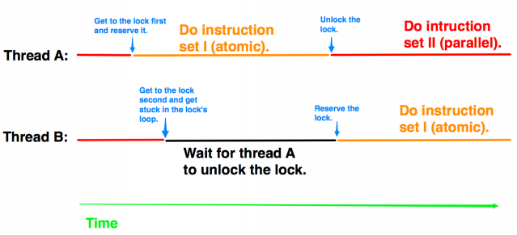
Locks and mutex

Slide 64
Primer: Računanje histograma
Jedan od čestih zadataka jeste računanje histograma za dati set podataka
Histogramom se predstavlja broj pojavljivanja svakog elementa u datom skupu
Primer:
Skup podataka: Paralelni sistemi i CUDA C
Histogram:
3 | 2 | 1 | 2 | 4 | 2 | 1 | 1 | 1 | 1 | 2 | 1 | 1
A | C | D | E | I | L | M | N | P | R | S | T | U
Notes:
Chapter 9.4 Computing Histograms, Jason Sanders, Edward Kandrot: CUDA by example: an introduction to general-purpose GPU programming, Addison-Wesley Professional

Slide 65
Računanje histograma – CPU (1)
#define SIZE (100*1024*1024)
int main(void)
{
//kreiranje random niza
unsigned char *buffer = (unsigned char*) big_random_block(SIZE);
//kreiranje histograma i inicijalizacija na 0
unsigned int histo[256];
for(int i=0; i<256; i++)
histo[i] = 0;
...

Slide 66
Računanje histograma – CPU (2)
...
// ideja je da kad god vidimo neku vrednost z u
// nizu, inkrementiramo vrednost bina z u histogramu. Na taj
// način brojimo broj ponavljanja elementa z u nizu
for (int i=0; i<SIZE; i++)
histo[buffer[i]]++;
// provera tačnosti
long histoCount = 0;
for (int i=0; i<256; i++)
{
histoCount += histo[i];
}
printf("Histogram Sum: %ld\n", histoCount);
free(buffer);
return 0;
}

Slide 67
Računanje histograma – GPU (1)
#define SIZE (100*1024*1024)
int main(void)
{
//kreiranje random niza
unsigned char *buffer = (unsigned char*) big_random_block(SIZE);
// alociranje memorije na GPU i prenos podataka
unsigned char *dev_buffer;
unsigned int *dev_histo;
HANDLE_ERROR(cudaMalloc((void**)&dev_buffer, SIZE));
HANDLE_ERROR(cudaMemcpy(dev_buffer,buffer,SIZE,cudaMemcpyHostToDevice));
HANDLE_ERROR(cudaMalloc( (void**)&dev_histo, 256 * sizeof(long)));
HANDLE_ERROR(cudaMemset(dev_histo, 0, 256 * sizeof(int)));
…

Slide 68
Računanje histograma – GPU (2)
…
cudaDeviceProp prop;
HANDLE_ERROR( cudaGetDeviceProperties( &prop, 0 ) );
int blocks = prop.multiProcessorCount;
histo_kernel<<<blocks*2,256>>>( dev_buffer, SIZE, dev_histo );
unsigned int histo[256];
HANDLE_ERROR( cudaMemcpy(histo, dev_histo, 256 * sizeof(int),cudaMemcpyDeviceToHost));
long histoCount = 0;
for (int i=0; i<256; i++)
histoCount += histo[i];
printf( "Histogram Sum: %ld\n", histoCount );
//TODO> provera tačnosti
cudaFree(dev_histo);
cudaFree(dev_buffer);
free(buffer);
return 0;
}

Slide 69
Računanje histograma – GPU (2)
GLOBALNA MEMORIJA
#define SIZE (100*1024*1024)
__global__ void histo_kernel(unsigned char *buffer,
long size,
unsigned int *histo)
{
int i = threadIdx.x + blockIdx.x * blockDim.x;
int stride = blockDim.x * gridDim.x;
while (i < size)
{
atomicAdd( &(histo[buffer[i]]), 1 );
i += stride;
}
}
Notes:
The call atomicAdd( addr, y ); generates an atomic sequence of operations that read the value at address addr, adds y to that value, and stores the result back to the memory address addr. The hardware guarantees us that no other thread can read or write the value at address addr while we perform these operations, thus ensuring predictable results.

Slide 70
Računanje histograma – GPU (2)
GLOBALNA I DELJIVA MEMORIJA
__global__ void histo_kernel(unsigned char *buffer,
long size,
unsigned int *histo)
{
__shared__ unsigned int temp[256];
temp[threadIdx.x] = 0;
__syncthreads(); // inicijalizacija na 0
int i = threadIdx.x + blockIdx.x * blockDim.x;
int offset = blockDim.x * gridDim.x;
while (i < size)
{
atomicAdd( &temp[buffer[i]], 1);
i += offset;
}
__syncthreads();
atomicAdd( &(histo[threadIdx.x]), temp[threadIdx.x] );
}
Notes:
Each parallel block will compute a separate histogram of the data that its constituent threads examine. Since each block does this independently, we can compute these histograms in shared memory, saving us the time of sending each write-off chip to DRAM. Doing this does not free us from needing atomic operations, though, since multiple threads within the block can still examine data elements with the same value. However, the fact that only 256 threads will now be competing for 256 addresses will reduce contention from the global version where thousands of threads were competing.
Since we have decided to use 256 threads and have 256 histogram bins, each thread atomically adds a single bin to the final histogram’s total. If these numbers didn’t match, this phase would be more complicated.

